Slide 1
たのしいコンピュータ プログラミング
君にもできる
シューティングゲーム
木更津高専 情報工学科
1日体験入学

Slide 2

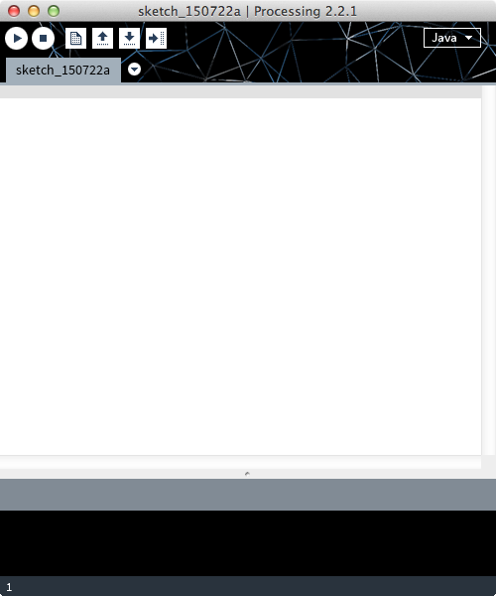
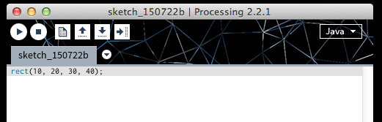
プログラミングを体験しよう！
とにかく，まず動かしてみよう！
Step1. Processingの起動
デスクトップ上の次のアイコンをダブルクリックしてみよう．
Processingが立ち上がります．
Step2. 四角形を描く
先ほど起動したウィンドウの白い部分①に次の1行を入力して，実行ボタン②を押してみよう．
②実行ボタン
①プログラムを書く

Slide 3
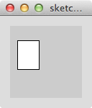
rect(10, 20, 30, 40);
すると，次のようなウィンドウが表示されます．これで「初めてのプログラム」が完成しました．
Step3. プログラムの意味を理解してみよう
このプログラムの意味は次のようになります．
rect(10, 20, 30, 40);
rect(四角形の左上頂点のx座標,
四角形の左上頂点のy座標,
四角形の横（x方向）の長さ,
四角形の縦（y方向）の長さ);
座標(0, 0)
x軸
横の長さ:30
縦の長さ:40
座標(10, 20)
y軸
y軸は正負の向きが違うので注意．
下方向がプラスになります
Step4. 正方形を描いてみよう
では，正方形を描いてみましょう．さらに，ウィンドウの右下の方に描いてみましょう
rect(50, 80, 45, 45);

Slide 4
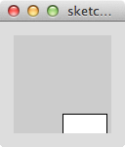
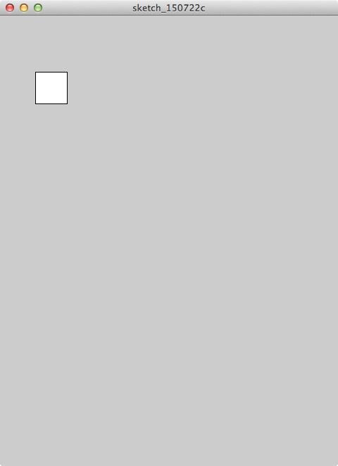
Step5. ウィンドウを大きくしてみよう
先ほどのプログラムでは正方形がはみ出てしまいました．そこで，ウィンドウを大きくしてみましょう．
size(480, 640);
rect(50, 80, 45, 45);
size(x方向のサイズ, y方向のサイズ);
座標(0, 0)
x軸
横の長さ:45
縦の長さ:45
座標(50, 80)
ウィンドウの縦の長さ:640
y軸
ウィンドウの横の長さ:480

